Slide 1



ТЕЛЕПРОГРАММА «ФИНАНСОВАЯ СРЕДА»
КАК ИНСТРУМЕНТ ПОВЫШЕНИЯ БЮДЖЕТНОЙ И ФИНАНСОВОЙ ГРАМОТНОСТИ НАСЕЛЕНИЯ
САНКТ-ПЕТЕРБУРГА
Совместный проект Комитета финансов Санкт-Петербурга
и телеканала «Санкт-Петербург»

Slide 2

Телепрограмма «Финансовая среда»
ОБЩАЯ ИНФОРМАЦИЯ
О ПРОЕКТЕ
Совместный проект Комитета финансов
Санкт-Петербурга и телеканала «Санкт-Петербург», запущенный в 2025 году. Программа выходит в эфир
в первую среду каждого месяца и посвящена бюджетному
и финансовому просвещению граждан.
ПЕРИОДИЧНОСТЬ
Первая среда каждого месяца
ПРОДОЛЖИТЕЛЬНОСТЬ
15 минут на выпуск
ПАРТНЕР
Телеканал «Санкт-Петербург»

Slide 3


ПОЧЕМУ ПОЯВИЛАСЬ «ФИНАНСОВАЯ СРЕДА»?
Открытость бюджета
Открытость бюджета как важный элемент государственной финансовой политики усиливает потребность в доступном
и понятном разъяснении бюджетных процессов для граждан. Недостаточно информированность о принципах формирования
и распределения бюджетных средств снижает вовлеченность населения и уровень доверия к принимаемым решением. В этих условиях возникает запрос на просветительские форматы, способные в простой и наглядный форме объяснять ключевые аспекты государственных финансов, что стало одной из причин создания специализированной телепрограммы.
Недостаточный уровень финансовой грамотности
Недостаточный уровень финансовой грамотности населения ограничивает способность граждан принимать взвешенные экономические решения, углубляется ростом финансового мошенничества, требующего системной профилактики
и информирования, а также усиливается быстрым развитием цифровых финансовых сервисов, создающих потребность
в доступном разъяснении новых инструментов.

Slide 4
Формирование устойчивой финансовой и бюджетной грамотности среди жителей Санкт-Петербурга
ЦЕЛИ ПРОГРАММЫ
Повышение финансовой безопасности граждан
и снижение рисков мошенничества
Популяризация знаний о государственных финансах
и бюджетном процессе
Обучение управлению личными финансами
и семейным бюджетом
Информирование о мошеннических
схемах и способах защиты
ЗАДАЧИ ПРОГРАММЫ
Освещение актуальных финансовых
вопросов и нововведений
Повышение осведомлённости о принципах формирования исполнения бюджета

Slide 5
ЦЕЛЕВАЯ АУДИТОРИЯ
Молодые семьи
Граждане, планирующие бюджет
и рассматривающие ипотеку
Пенсионеры
Наиболее уязвимая группа перед финансовыми мошенниками, нуждающаяся в защите
Пользователи банковских услуг
Активные клиенты финансовых организаций
Начинающие инвесторы
Граждане, интересующиеся сбережениями, инвестициями
и финансовыми инструментами
Пользователи цифровых сервисов
Граждане, использующие цифровые финансовые платформы для управления денежными средствами
Программа ориентирована на широкую аудиторию Санкт-Петербурга с различным уровнем финансовой подготовки - от начинающих пользователей банковских услуг до опытных вкладчиков

Slide 6

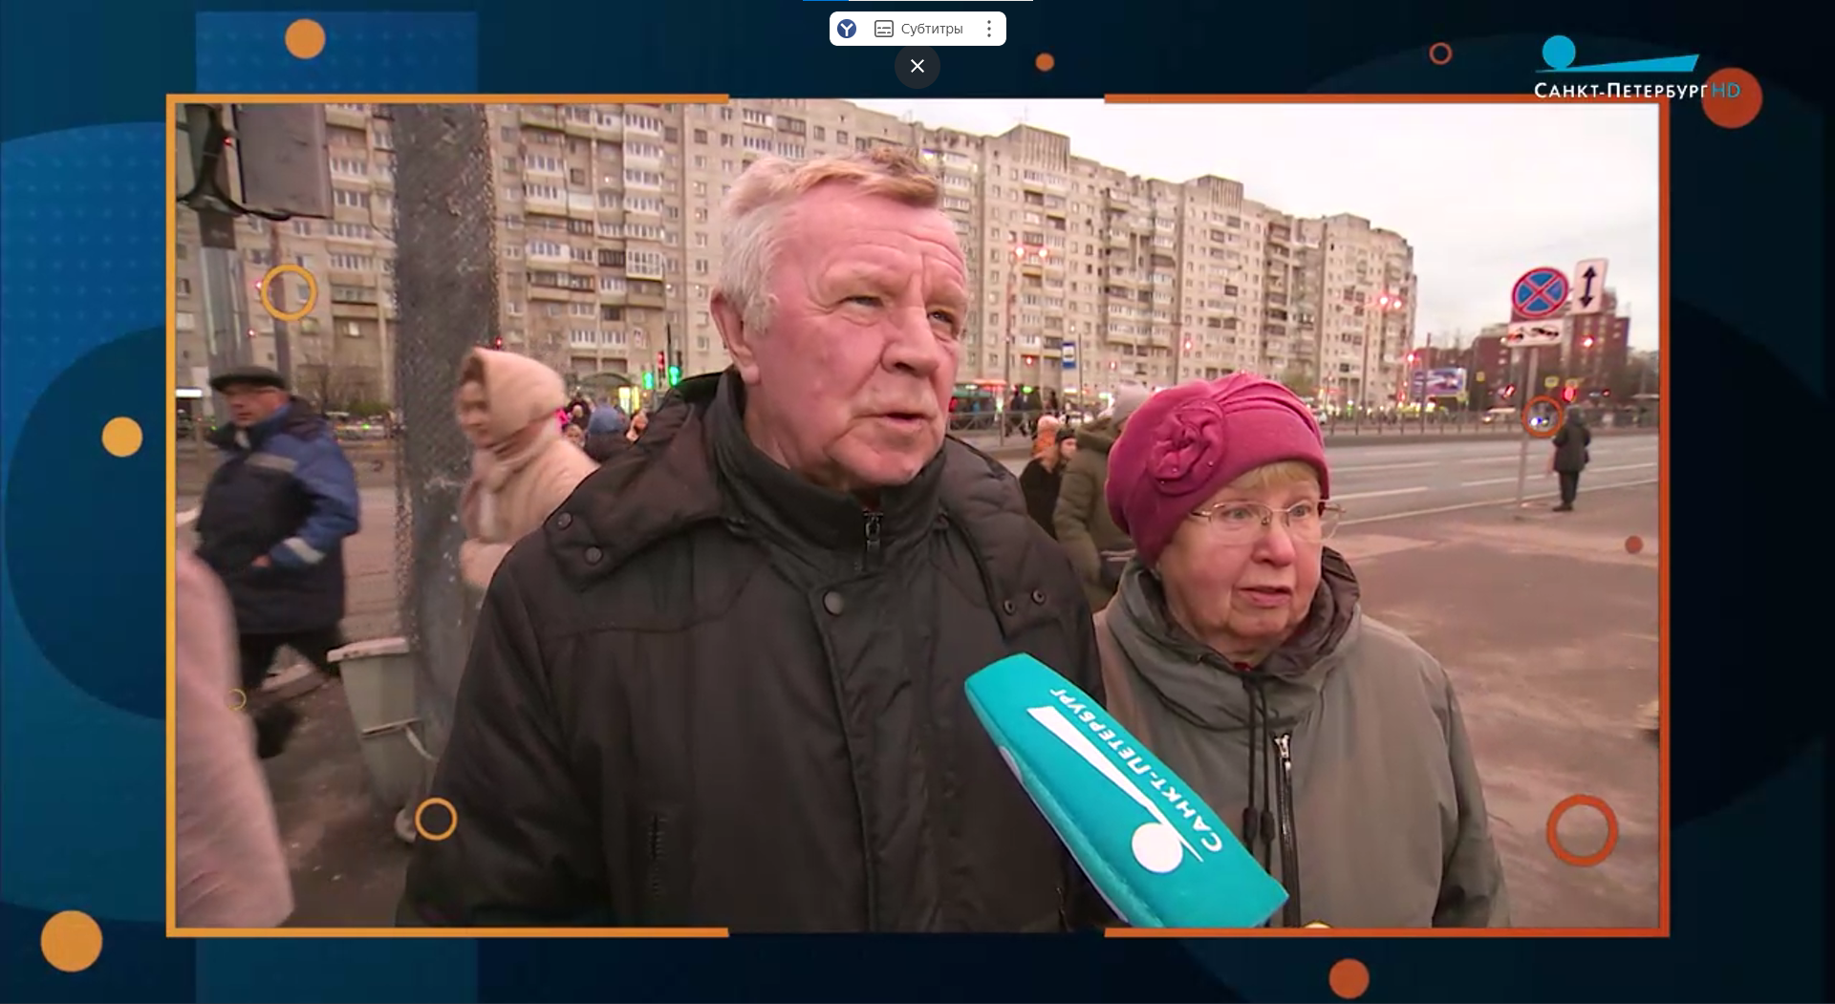
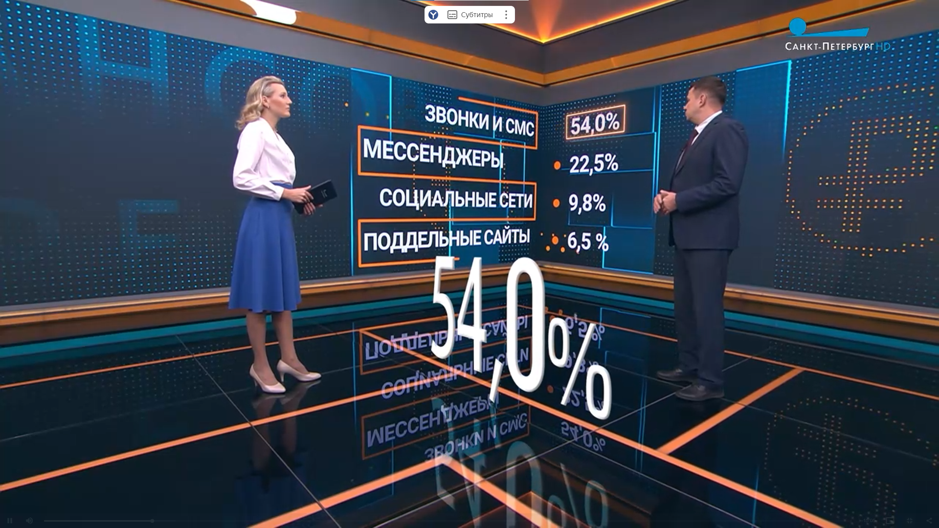
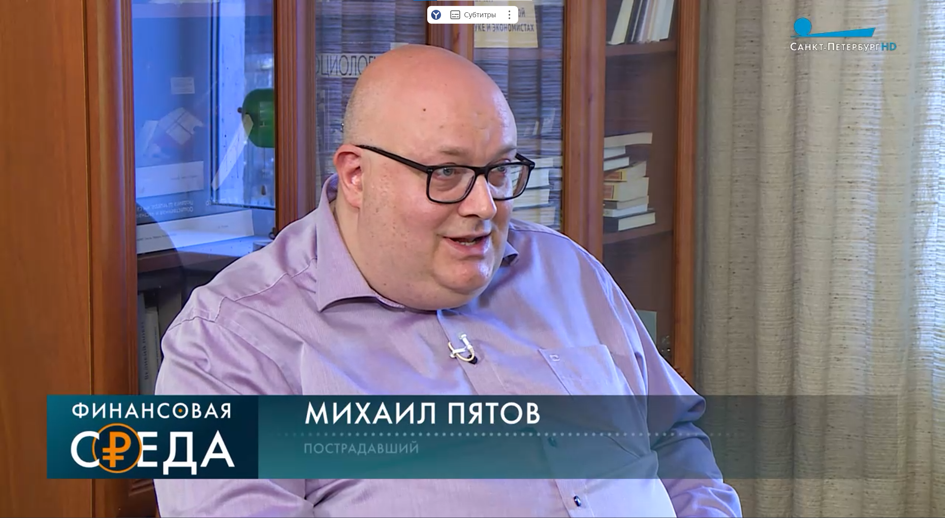
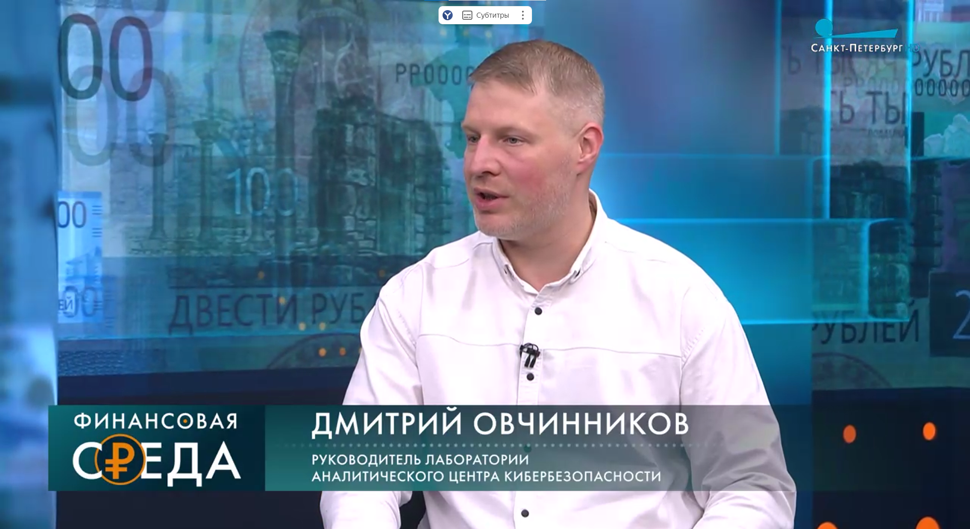

ФОРМАТ ПРОГРАММЫ
Каждый выпуск построен по единой логической структуре, обеспечивающей последовательное погружение зрителя в тему - от введения через экспертный анализ к практическим рекомендациям.
01
02
03
Экспертный обзор
Вступление ведущего
Социальный опрос
04
05
06
Историческая рубрика
История героя передачи
Советы от эксперта
Такая структура обеспечивает баланс между теоретическим знанием, практическими советами и живым человеческим опытом, что повышает вовлечённость аудитории
и запоминаемость материала.

Slide 7
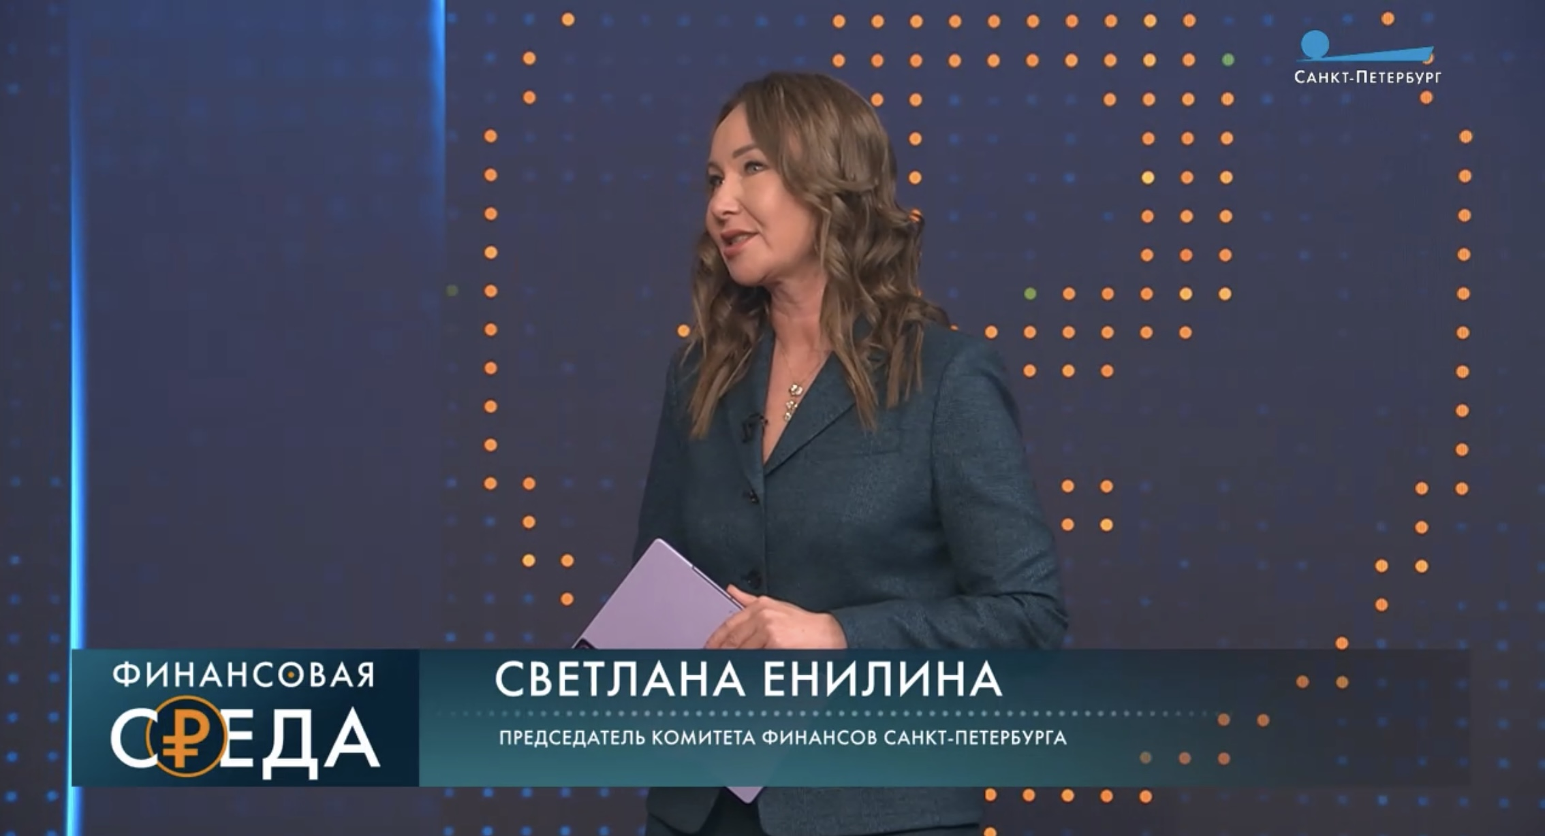
ВЫПУСКИ С УЧАСТИЕМ ПРЕДСТАВИТЕЛЕЙ КОМИТЕТА ФИНАНСОВ САНКТ-ПЕТЕРБУРГА
Светлана Енилина - о проекте бюджета 2026-2028
Председателя Комитета финансов Санкт-Петербурга разъяснила источники доходов бюджета Санкт-Петербурга, направления расходов
и процесс формирования проекта бюджета на трехлетний период
‘ Бюджет города остается социально ориентированным ,
Комитет финансов активно участвует
в программе - эксперты рассказывают о бюджете, доходах и расходах города
‘ 50,8% расходов направлены на социально значимые программы ,
‘ Доходы растут прежде всего за счёт собственных источников ,

Slide 8
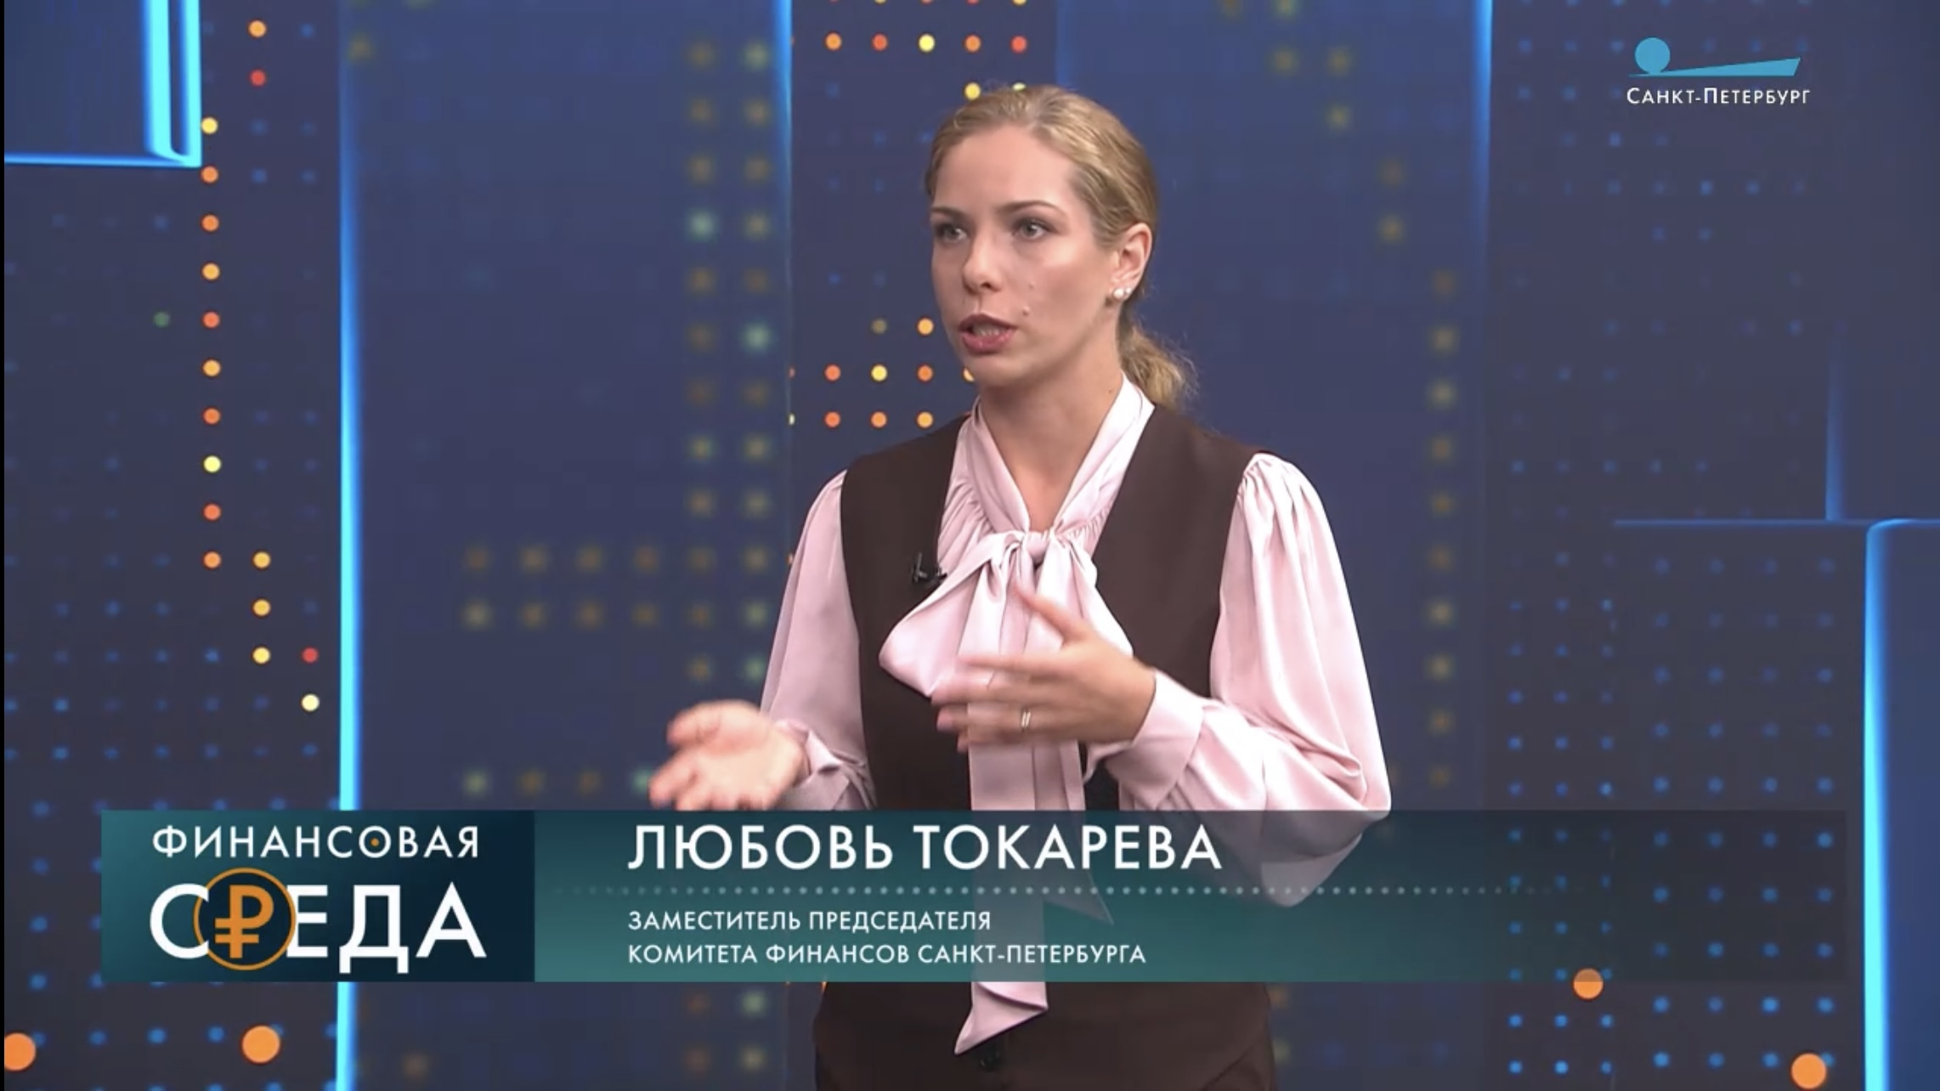
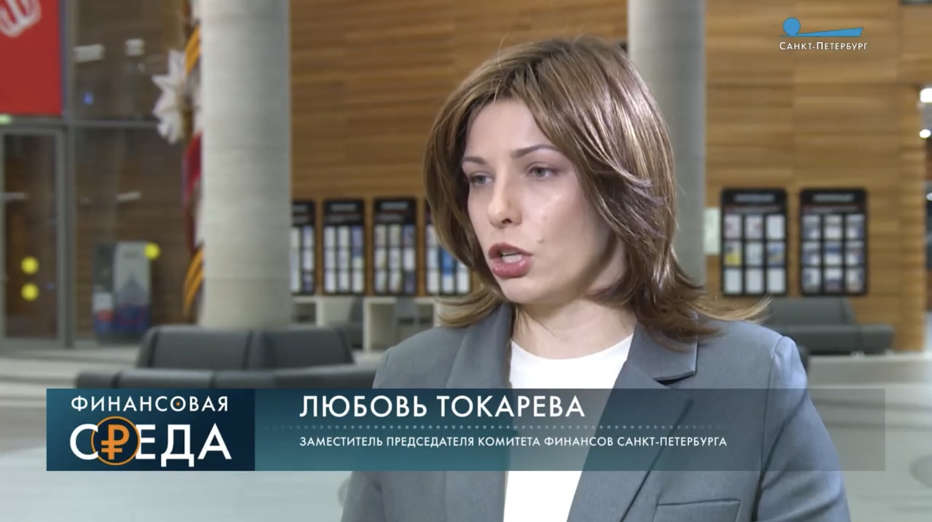
ВЫПУСКИ С УЧАСТИЕМ ПРЕДСТАВИТЕЛЕЙ КОМИТЕТА ФИНАНСОВ САНКТ-ПЕТЕРБУРГА
Любовь Токарева - о финансовой грамотности
Заместитель председателя Комитета Финансов Санкт-Петербурга рассказала о городских программах повышения финансовой грамотности для разных возрастных групп - от школьников
до представителей серебряного возраста
‘ Проекты инициативного бюджетирования успешно
развиваются с 2016 г. ,
‘ Инициативы граждан превращаются в реальные сервисы ,
‘ Петербуржцы могут бесплатно повысить уровень своей
бюджетной и финансовой грамотности ,

Slide 9
ТЕМАТИКА ВЫПУСКОВ 2025 ГОДА
Финансовое мошенничество: виды,
схемы, способы защиты
ФЕВРАЛЬ
Сбережения и инвестиции: инструменты
для частных лиц
МАРТ
Семейный бюджет: планирование
и оптимизация расходов
Программа охватывает широкий спектр актуальных финансовых
тем - начиная с защиты
от мошенничества
и заканчивая основами предпринимательства
и цифровыми технологиями
АПРЕЛЬ
Основы предпринимательства: старт
и развитие бизнеса
ИЮНЬ
ИЮЛЬ
Цифровые финансовые технологии: новые возможности
Инициативное бюджетирование: участие
граждан в бюджете
ОКТЯБРЬ
ДЕКАБРЬ
Кредиты и страхование: осознанный выбор

Slide 10

КАНАЛЫ РАСПРОСТРАНЕНИЯ
И ИНФОРМАЦИОННОЕ СОПРОВОЖДЕНИЕ
Площадки размещения
Информационное сопровождение
Телеканал «Санкт-Петербург»
Эфирный показ в первую среду
каждого месяца
Сайт телеканала
Архив выпусков и дополнительные материалы
ВКонтакте и RUTUBE
Видеозаписи, анонсы, интерактив
с аудиторией
Сообщество во ВКонтакте
Публикация анонсов и выпусков
Публикация анонсов предстоящих выпусков
Размещение статей и материалов по темам программы
Публикация видеозаписей
и коротких роликов
Взаимодействие с аудиторией
через комментарии и опросы
https://tvspb.ru
https://vk.ru/video/playlist/-23702661_83
https://rutube.ru/channel/23518985/
https://vk.ru/yourfinancesspb

Slide 11
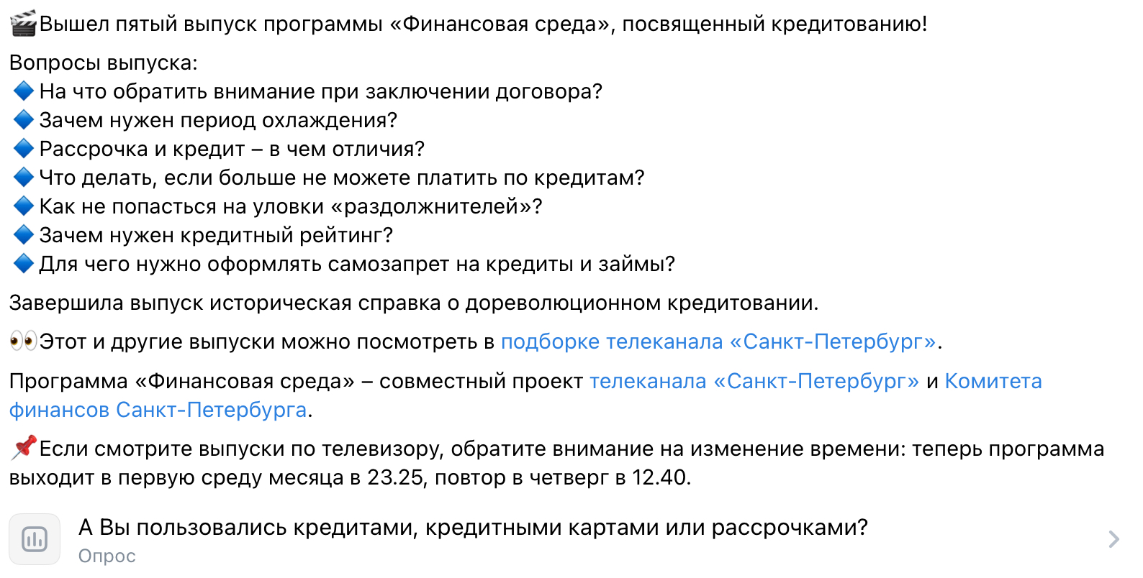
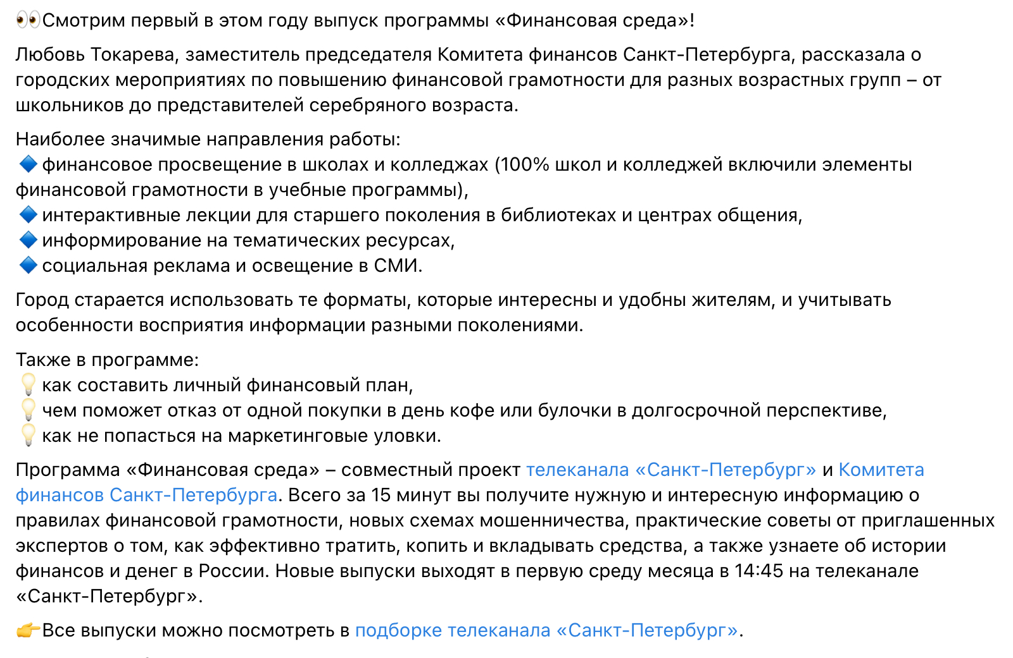
Сообщество «Твои финансы» регулярно сопровождает каждый выпуск телепрограммы «Финансовая среда» отдельными публикациями во ВКонтакте. В этих постах дается краткий анонс выпуска, раскрывается его основная тема и смысл, выделяются ключевые тезисы, а также напоминается, что проект реализуется совместно с телеканалом «Санкт-Петербург»
и Комитетом финансов. Дополнительно в публикациях часто задается вопрос аудитории чтобы вовлечь пользователей в обсуждении в комментариях.

Slide 12
ЗНАЧЕНИЕ ДЛЯ ОТКРЫТОСТИ БЮДЖЕТА И ПЕРСПЕКТИВЫ РАЗВИТИЯ
Вклад в открытость бюджета
Перспективы развития
Объяснение бюджетных процессов доступным языком для широкой
аудитории
Расширение присутствия
в социальных сетях
и мессенджерах
Популяризация участия граждан
Увеличение доли коротких видеороликов для молодёжной аудитории
Повышение финансовой культуры
и вовлечённости жителей
в бюджетные обсуждения
Развитие интерактивных форматов: опросы, Q&A, прямые эфиры
Инструмент публичной отчётности органов власти перед горожанами
Интеграция материалов
в образовательные мероприятия и курсы
Телепрограмма «Финансовая среда» является эффективным инструментом финансового просвещения населения
Санкт-Петербурга, способствует повышению финансовой грамотности граждан и поддерживает политику открытости бюджета, реализуемую Комитетом финансов Санкт-Петербурга

Slide 13
РЕЗУЛЬТАТЫ РЕАЛИЗАЦИИ ПРОЕКТА
За первый год работы программа продемонстрировала устойчивые показатели охвата и вовлечённости, подтвердив востребованность формата среди жителей Санкт-Петербурга. Программа также обеспечивает продвижение проекта
«Твои финансы» и городских мероприятий по финансовой грамотности, усиливая общий эффект просветительской работы Комитета финансов
10+
5000+
Выпусков в год
Ежемесячный регулярный
эфир без пропусков
Просмотров на выпуск
Среднее число просмотров в социальных сетях
на один выпуск
500+
7
Человек в год
Совокупный охват телеаудитории
за период реализации
Тем выпусков
Количество тематических блоков
за первый год работы

Slide 14

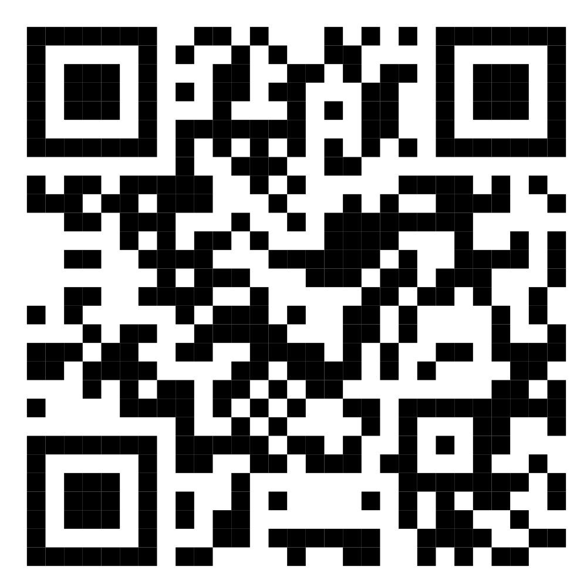
Выпуски программы:
https://tvspb.ru/programs/3469425
Сообщество
Комитета финансов
Санкт-Петербурга
во ВКонтакте
Сообщество «Твои финансы» во ВКонтакте
Официальный сайт Комитета финансов Санкт-Петербурга

